Slide 1
Конвенция о правах ребенка
Выполнила: Бармина Ирина

Slide 2
Конвенция о правах ребенка.
Конвенция ООН о правах ребёнка — международный правовой документ, определяющий права детей в государствах-участниках. Конвенция о правах ребёнка является первым и основным международно-правовым документом обязательного характера, посвящённым широкому спектру прав ребёнка.

Slide 3
Конвенция о правах ребенка.
Конвенция принята резолюцией 44/25 Генеральной Ассамблеи ООН от 20 ноября 1989 года, 26 января 1990 года началось подписание Конвенции. Конвенция вступила в силу 2 сентября 1990 года после ратификации её двадцатью государствами.

Slide 4
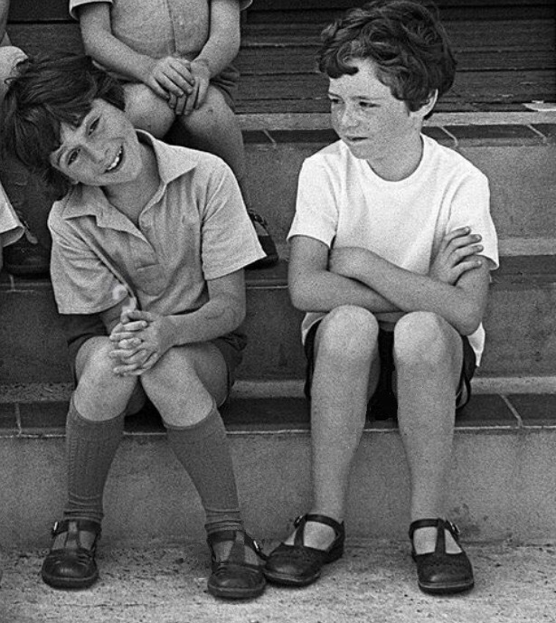
Зачем нужна конвенция?
Дети более уязвимы, чем взрослые, к условиям жизни.
Дети более подвержены влиянию действий или бездействия правительств.
Дети особенно уязвимы к эксплуатации и дурному обращению.
Дети не голосуют, не имеют политического и экономического влияния. Слишком часто их голоса не слышны.

Slide 5
Статьи 1-3.
1.Ребёнком является каждое человеческое существо до достижения 18-летнего возраста.
2. Все дети имеют одинаковые права и равную ценность. Принимаются все необходимые меры для обеспечения защиты ребенка от всех форм дискриминации или наказания.
3. Первоочередное внимание уделяется наилучшему обеспечению интересов ребенка.

Slide 6
Статьи 6-8
6. Каждый ребенок имеет неотъемлемое право на жизнь. В максимально возможной степени обеспечивается выживание и здоровое развитие ребенка.
7. Ребенок с момента рождения имеет право на имя и на приобретение гражданства, право знать своих родителей и право на их заботу.
8.Право ребенка на сохранение своей индивидуальности.

Slide 7
Статьи 12-15.
Право свободно выражать свои взгляды по всем вопросам. Ребенок имеет право на свободу мысли, совести, религии, и ассоциации, а также на свободу мирных собраний.

Slide 8
Статьи 19, 22.
19.Право на защиту от всех форм физического или психологического насилия, оскорбления или злоупотребления.
22. Право обеспечить ребенку, желающему получить статус беженца или считающемуся беженцем, надлежащую защиту и гуманитарную помощь в пользовании применимыми правилами.

Slide 9
Статьи 20, 21.
Ребенок, лишившийся семьи, имеет право на альтернативное попечение. При усыновлении государства обязаны позаботиться об интересах ребенка в соответствии с действующими законами.

Slide 10
Статья 24.
Право ребенка на пользование наиболее совершенными услугами системы здравоохранения и средствами лечения болезней и восстановления здоровья. Все страны обязаны работать над понижением уровня детской смертности, бороться с болезнями и недоеданием, а также над ликвидацией традиционных и опасных для здоровья обычаев.

Slide 11
Статья 28.
Каждый ребенок имеет право на образование. Начальное образование должно быть обязательным и бесплатным, среднее и высшее - доступным для всех детей. В школах должны соблюдаться права ребенка и проявляться уважение к его человеческому достоинству.

Slide 12
Статья 30.
Если ребенок принадлежит к этническому, религиозному или языковому меньшинству, он имеет право говорить на родном языке и соблюдать родные обычаи, исповедовать свою религию

Slide 13
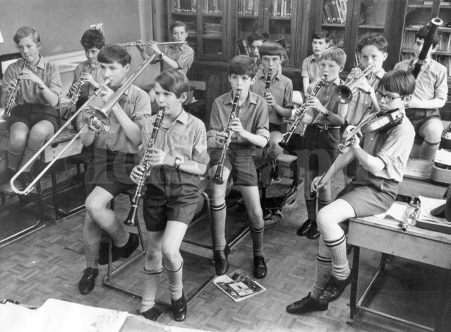
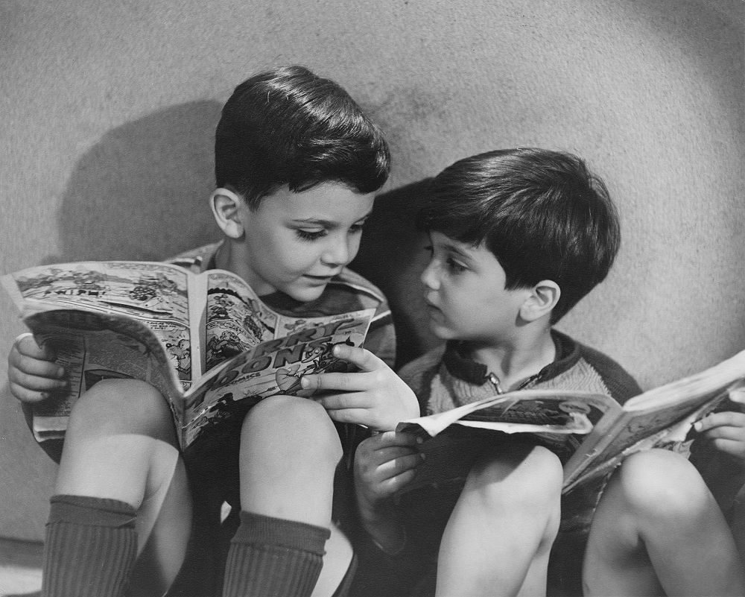
Статья 31
Право ребенка на отдых и досуг. Право ребенка на всестороннее участие в культурной и творческой жизни.

Slide 14
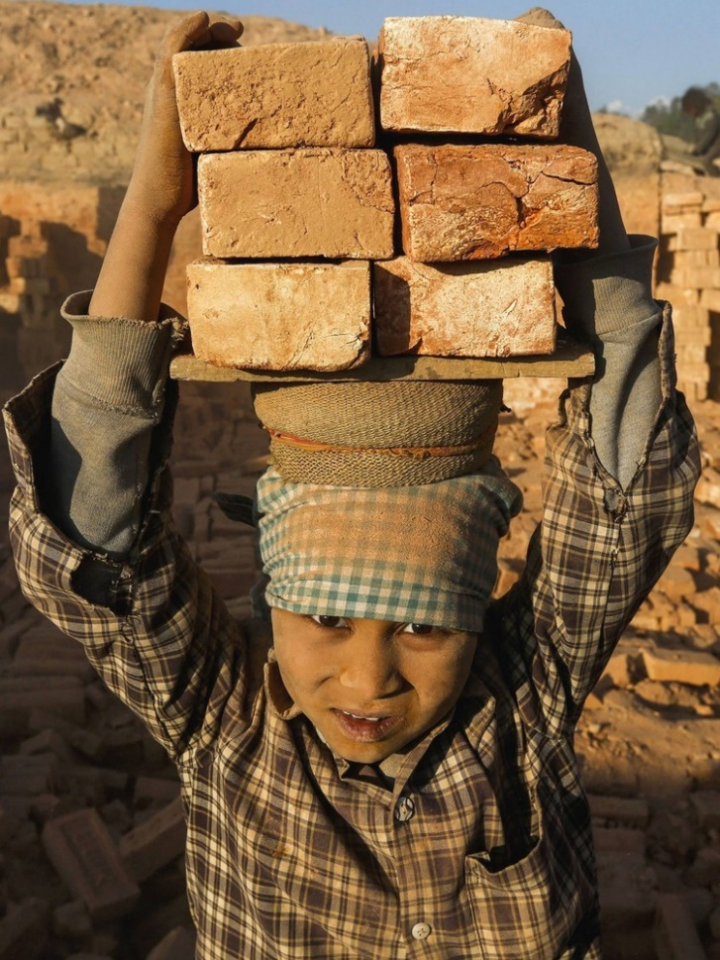
Статья 32
Право ребенка на защиту от экономической эксплуатации и от выполнения любой работы, которая может представлять опасность для его здоровья.

Slide 15
Статьи 46-54
Правила, касающиеся присоединения государств к Конвенции и сроков начала их действия. Оговорки, которые противоречат целям и задачам Конвенции, не могут быть допущены.

Slide 16
О воспитании детей.
Неотъемлемую часть образования составляет воспитание. Среди задач семейного воспитания Конвенция требует, чтобы «предпринимались все возможные усилия к тому, чтобы обеспечить признание принципа общей и одинаковой ответственности обоих родителей за воспитание и развитие ребёнка. Родители или в соответствующих случаях законные опекуны несут основную ответственность за воспитание и развитие ребёнка. Наилучшие интересы ребёнка являются предметом их основной заботы».

Slide 17
Интернет ресурсы.
https://ru.wikipedia.org/wiki/%D0%9A%D0%BE%D0%BD%D0%B2%D0%B5%D0%BD%D1%86%D0%B8%D1%8F_%D0%BE_%D0%BF%D1%80%D0%B0%D0%B2%D0%B0%D1%85_%D1%80%D0%B5%D0%B1%D1%91%D0%BD%D0%BA%D0%B0#%D0%9E%D1%81%D0%BD%D0%BE%D0%B2%D0%BD%D1%8B%D0%B5_%D0%BF%D0%BE%D0%BB%D0%BE%D0%B6%D0%B5%D0%BD%D0%B8%D1%8F
https://www.samregion.ru/uncategorized/kratkaya-redaktsiya-konventsii-o-pravah-rebenka/

